Slide 1


中国人民大学信息学院
2019级课程研修班
开学典礼
班主任： 杜忠朝 联系方式：62513007 duzc@ruc.edu.cn
教务秘书：刘滢/刘南南 联系方式：62515875 ly252671575@163.com

Slide 2
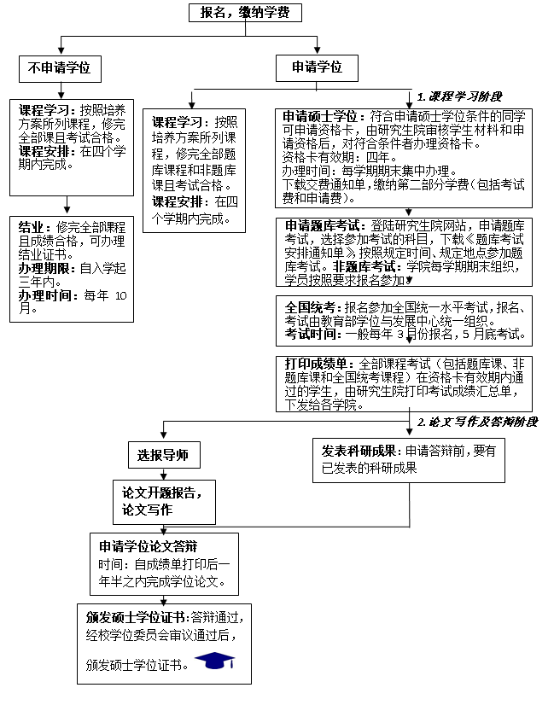
申请硕士学位人员培养流程(p13)

Slide 3
考试资格卡
01

Slide 4
办理课程考试资格卡
1.申请硕士学位首先要办理课程考试资格卡。课程考试资格卡是同等学力人员参加学位课程考试及国家同等学力申请硕士学位考试的资格认定凭证。欲参加国家统一水平考试和学校题库考试以及学院非题库考试，必须先办理考试资格卡。
2.符合申请硕士学位条件（即学士学位满三年或硕士学位满一年）同学可申请资格卡，由研究生院审核学生材料和申请资格后，对符合条件者办理资格卡。
3.资格卡有效期：四年（例：19.6月份办理，资格卡从19.9月起—23.9月止）
4.办理时间：每年6/11月办理（具体时间以官网上通知为准）

Slide 5
办理考试资格卡手续
1、本科毕业证书和学士学位证书（2016年9月前获得）的原件及复印件 ；
2、用黑色签字笔手工填写的《申请硕士学位资格登记表》（通知时会发）
① 表格须粘贴照片(白底，免冠）（务必和发送邮箱的电子版是同一版）
② “对申请人政治思想、工作表现、科研能力、业务水平的评语”须按内容填写，内容填写至少四行文字评语
，单位负责人签名，加盖公章；
③“系所意见、方案号、编号”由学院填写
3、将同版电子照片于xx前发至ly252671575@163.com ,电子照片命名为“申请人注册号”（通知发），请自行
调整尺寸和格式。所发邮件必须实名，在邮件中留自己名字，以便核对姓名和注册号！
①照片名为本人注册号+姓名，照片文件的格式必须是JPG；
②照片清晰，尺寸大小180*240，文件大小不超过20k，不要超过20k,不要超过20K,不合格照片将无法办理资格卡！
③白底，免冠；
④电子照片应与《中国人民大学接受同等学力人员申请学位课程考试登记表》上的照片一致。
4、交申请人签名的“科研成果承诺书”（通知时发）
5、请自备档案袋装好上述材料，并在封面标注清楚本人姓名和专业，保护好各自的学历学位证原件。为了更好的
保存各位的证书，请不要将证书外壳带来学校。

Slide 6
缴纳考试费和申请费
1.缴费时间：资格卡申请审核通过后，一般为每年三月中旬和九月中旬（具体查看学校网站及info.ruc.edu.cn学院网站通知）
2.缴纳明细：管理科学与工程专业：课程科目数17*250元/科；
计算机应用技术专业：课程科目数16*250元/科；
考试资格卡申请费：200元；
3.考试未通过者，在下次考试前先缴纳未合格科目的考试费用才能继续进行考试；补考每科：250元（注：缺考后，下次同样需要补交本门科目的费用）

Slide 7
题库考试
02

Slide 8
申请题库考试（p11）
1、题库考试：在培养方案中有四门题库课，这四门课是由学校研究生院组织考试、评卷、登分的闭卷考试，试卷是从既有题库中抽取，故称为“题库考试”。
2、题库考试时间：每年两次，通常为每年的三月报名，四月考试；和每年的九月报名，十月考试。
3、报名方式：申请参加题库考试的持证学员，可根据身份证号和姓名在网上(http://grs.ruc.edu.cn中国人民大学研究生院--同等学力）申请题库课程考试； （注：可根据自己的时间及复习情况，选择所报科目。）
4、考试时限：从提出办理考试资格卡申请，并通过研究生院审核后算起，四年有效，有效期内不通过者可申请重考。
5、参加研究生院统一组织的课程考试，要从研究生院网站下载《课程考试通知单》，事先了解考试的具体安排，保证按时参加考试；检查考试必带的证件（《课程考试资格卡》+有效期内的身份证等）是否齐全；考试应提前做好考前准备，认真遵守考场规则。

Slide 9
国考
03

Slide 10
申请国家考试
1.国家考试：申请硕士学位的学生要参加国家统一的申请硕士学位的考试，即同等学力申请硕士学位考试。
报名条件：已经办理了课程考试资格卡，且在http://www.chinadegrees.cn/tdxlsqxt 全国同等学力申硕信息平台提交了个人基本信息及电子照片；以及来学院进行现场指纹采集、图像采集、信息表确认3项工作。
2.报考时间：3月份
①．考生在信息平台申请参加全国统考，选择考试科目和考试地点后提交报名申请。
②．考生通过信息平台在线缴纳报名考试费（100元/科）。
④．考试前一周，考生登录信息平台下载并打印准考证。
具体时间以当年为准
3.考试时间：5月最后一个周末

Slide 11
4.考试科目（2科）
外 语：上午09:00-11:30（考试语种：英语）
学科综合：下午14:30-17:30 （几门课综合到一张试卷上考）
各专业国考学科综合
①.管理科学与工程专业：管理科学与工程学科综合【现代统计方法、经济学、企业战略管理、高级管理学】
②.计算机应用技术专业：计算机科学与技术学科综合【网络与通讯、软件工程、组合数学、离散数学】
5.成绩查询：7-8月份 合格分数线：60分（累计通过）

Slide 12
论文写作及答辩
03

Slide 13
选报导师：
全部课程考试（包括题库课、非题库课和全国统考课程）在资格卡有效期内通过的学生，由研究生院打印考试成绩汇总单，这标志着课程学习阶段结束，论文写作及答辩阶段开始了。
学院通知学生选报导师。填写《选题及导师申请表》，经导师确认，最终确定导师。
. 在规定时间内完成选报导师、开题报告和论文写作
选报的导师的同时务必将科研成果（即小论文）发表完成，在申请答辩时必须拿到原刊。
科研成果发表要求：
a.论文是与申请学位专业相关的学术论文；
b.学术论文在与专业相关的公开刊物上发表（有公开期刊号的刊物）；
c.论文发表人需为第一撰写人，发表人单位为“中国人民大学信息学院”；
d.学术论文的字数不少于5000字。

Slide 14
申请答辩
1.学生应当在通过全部考试之日起一年半（三个学期）之内完成论文答辩。
2、学院每年在5月份和11月份各安排一次论文答辩。同等学力办公室每学期开学第一个月（每年2月份和9月份）接受学生的答辩申请，学生申请参加答辩应符合如下条件： （1）已通过全部考试； （2）科研成果已经发表； （3）论文指导老师已同意定稿。
3、交纳论文答辩费6500元。
4、提交答辩材料
学生应当在学院规定的日期内完成论文答辩准备工作，并向学院同等学力办公室提交如下材料：
（1）科研成果原件、复印件、《科研成果一览表》；
（2）经过本人签字和导师签字的《中国人民大学同等学力人员申请硕士学位论文答辩申请书》；

Slide 15
颁发硕士学位证书
在答辩通过的那个学期期末颁发硕士学位证书
管理科学与工程专业颁发管理学硕士学位证书
计算机应用技术专业颁发工学硕士学位证书

Slide 16

The End

